Slide 1
Savremene tehnolohije spajanja materijala - 1

Slide 2
Nastavne jedinice:
Struktura zavarenih spojeva
Apsorpcija gasova u šavu
Prsline u zavarenom spoju
Bezbednost i zdravlje na radu pri zavarivanju

Slide 3
Apsorpcija gasova u šavu

Slide 4
Apsorpcija gasova se vrši kroz:
Rastop osnovnog materijala (OM)
Kapi dodatnog materijala (DM) – intenzivnije!!!

Slide 5
Apsorpcija je intenzivnija preko kapi, zbog:
Više temperature (DM ~2500ºC, OM ~2000ºC, temperatura topljenja čelika ~1500ºC) – što je temeratura viša, apsorpcija je veća i obrnuto – na sobnoj temperaturi~0
Većeg odnosa između površine i zapremine kapi DM u odnosu na OM:

Slide 6
Proces rastvaranja gasova u metalu vrši se na sledeći način:
Adsorpcija – prianjanje atoma gasa na površinu materijala
Hemisorpcija - adsorbovani gas obrazuje sa površinskim atomima rastvore ili hemijske spojeve
Apsorpcija – prodiranje produkata hemisorpcije u tečni metal
Trenutno i istovremeno odvijanje procesa
Sporiji proces

Slide 7
Razmatraće se apsorpcija sledećih gasova:
Kiseonika
Azota
Vodonika

Slide 8
Apsorpcija kiseonika u šavovima

Slide 9
Železo sa kiseonikom obrazuje tri vrste oksida:
2Fe+O₂ FeO (fero-oksid sa 22,3 % O₂-vustit)
4FeO₄+O₂ 6Fe₂O₃ (feri-oksid sa 30 % O₂-hematit)
6FeO+O₂ 2Fe₃O₄ (fero-feri-oksid sa 27,6% O₂ - magnetit)

Slide 10
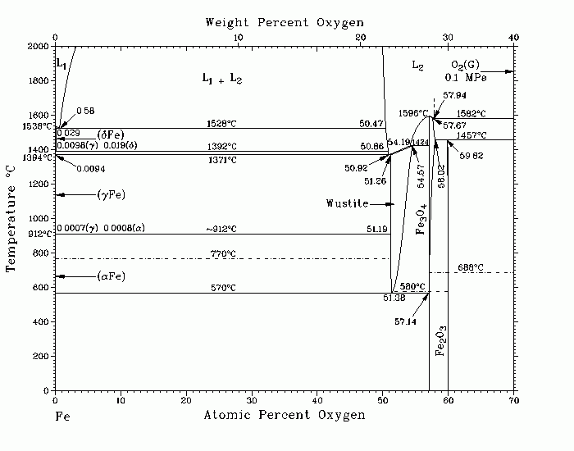
Fazni dijagram Fe-O:

Slide 11
Uticaj apsorbovanog kiseonika na zavarene spojeve
FeO fero-oksid je rastvorljiv u železu i ima vrlo negativan uticaj na mehaničke osobine šavova jer se nalazi na granicama zrna.
Fe₂O₃ i Fe₃O₄ nisu rastvorljivi u železu i nalaze se u obliku nemetalnih uključaka – njihov uticaj je manje negativan u odnosu na FeO (opasan je uticaj segregacije Fe₂O₃ i Fe₃O₄).

Slide 12
Uticaj fero-oksida na mehaničke osobine šavova
A [%]
KV [J]
400
*Rastvorljivost kiseonika na temperaturi topljenja iznosi 0,16 %.
Rm
Rm, Re [MPa]
KV
Re
300
A
200
Bazična obloga (elektroda)
Rutilna obloga (elektroda)
Oksidne obloge (elektrode)
Gole elektrode

Slide 13
Pored oksidacije železa, kiseonik izaziva i oksidaciju drugih elemenata:
C+O CO (isplivava iz rastopa, ako ostane stvara gasni uključak, smanjenje sadržaja C je negativno, a CO je otrovan)
Mn+O MnO (može a ne mora da ispliva u trosku, ako ostane, ostaje kao uključak)
Si+2O SiO₂ (može a ne mora da ispliva u trosku, ako ostane, ostaje kao uključak)

Slide 14
Reakcije između legirajućih elemenata i fero-oksida:
FeO+C CO+Fe
FeO+Mn MnO+Fe
2FeO+Si SiO₂+2Fe

Slide 15
Apsorpcija azota u šavovima

Slide 16
Železo sa azotom obrazuje dve vrste nitrida:
2Fe+0,5N₂ Fe₂N (11,1 % azota)
4Fe+0,5N₂ Fe₄N (5,9 % azota – opasniji)

Slide 17
Reakcije između legirajućih elemenata i fero-oksida:
2Ti + N₂ 2TiN
3Si + 2N₂ Si₃N₄

Slide 18
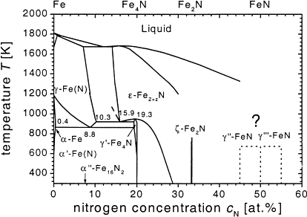
Dijagram stanja železo – azot:

Slide 19
Rastvorljivost azota u železu:
rastop
N₂ ϒ-Fe
H₂ ϒ-Fe
δ-Fe
α-Fe

Slide 20
Uticaj fero-nitrida na mehaničke osobine šavova
Rm
A [%]
KV [J]
500
Re
Rm, Re [MPa]
400
300
A
200
KV
100
0,018 % N bazične elektrode
0,02 % N celulozne elektrode
0,025 % N rutilne elektrode
0,03 % N kisele elektrode
0,04 % N oksidne elektrode

Slide 21
Reakcije između legirajućih elemenata i fero-oksida:
2Ti + N₂ 2TiN
3Si + 2N₂ Si₃N₄

Slide 22
Apsorpcija vodonika u šavovima

Slide 23
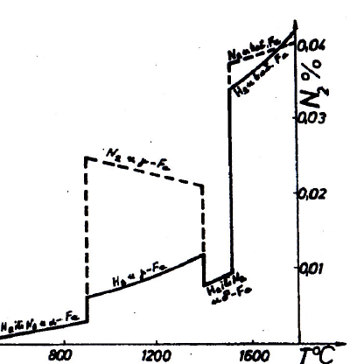
rastop
Rastvorljivost
vodonika u
železu:
N₂ ϒ-Fe
H₂ ϒ-Fe
δ-Fe
α-Fe
Rastvorljivost na temperaturi malo ispod 1530ºC je 8 cm³/100 g metala
Rastvorljivost na temperaturi malo iznad1530ºC je 28 cm³/100 g metala

Slide 24
Vodonik može da se nađe kao:
Međukristalni gasni uključak kada je u molekularnom stanju (H₂)
2. Unutar rupa u kristalnoj rešetci kada je u atomnom stanju (H)

Slide 25
Difuzija atomnog vodonika se dešava i na sobnoj temperaturi, kada atomni vodonik lako difunduje unutar kristalne rešetke
Na difuziju vodonika mnogo utiče mikrostruktura (martenzitna – mala difuzija, perlitna – velika difuzija)
Silicijum i mangan usporavaju oslobađanje vodonika

Slide 26
Uticaj kiseonika:
2H + O H₂O
H + O OH
Prisustvo kiseonika ograničava koncentraciju vodonika u šavovima

Slide 27
Uticaj vodonika na pojavu grešaka
Prisustvo vodonika izaziva pojavu sledećih grešaka:
Prštanje metala
Obrazovanje mehurova
Obrazovanje “ribljih očiju”

Slide 28
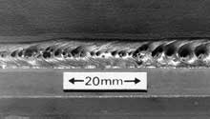
Prštanje metala:
Nastaje kao posledica različite rastvorljivosti vodonika u tečnom i očvrsnulom metalu.
- Pri hlađenju, dolazi do burnog izdvajanja vodonika iz tečnog metala (pritisak i preko 800 bara), što izaziva pojavu neravnina na površini i gubitak metala.

Slide 29
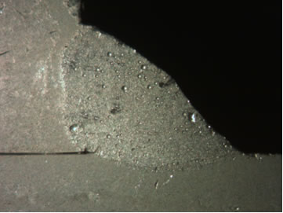
Obrazovanje mehurova:
Mehurovi se javljaju u slučaju da vodonik ostane “zarobljen” u metalu nakon hlađenja.
Gasovi unutar mehurova su pod visokim pritiskom (> 800 bara):
FeO + 2H H₂O + Fe
H₂ + S H₂S
Fe₃C + 2H₂ CH₄ + Fe
* Mehurovi nastaju kada se zavarivanje vrši vlažnim elektrodama ili kada je okolina zasićena vlagom.

Slide 30
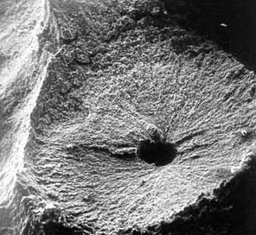
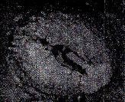
Obrazovanje “ribljih očiju”:
Nastaju na prelomima uzoraka za ispitivanje zatezanjem.
Imaju dimenzije 1 – 10 mm, imaju zaobljen oblik i belu boju, nastaju oko uključaka (oko kojih je grupisan molekularni H₂) ili pora (ispunjenih molekularnim H₂):

Slide 31
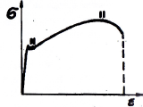
Nastaju samo pri sporom ispitivanju zatezanjem (pri ispitivanju energije udara se ne javljaju).
Nastaju u intervalu između napona tečenja i zatezne čvrstoće:
Pri sporom ispitivanju zatezanjem, napon unutar pore ispunjene molekularnim H₂ raste, vodonik se oslobađa (smešta između uključka i metala) i izaziva lokalnu krtost.

Slide 32
Uticaj vodonika na mehaničke osobine šavova
Vodonik povećava osetljivost materijala prema obrazovanju prslina: kada vodonik iz atomnog stanja pređe u molekularno, javljaju se unutrašnji naponi.
Smanjenje izduženja (smanjena duktilnost) pri ispitivanju zatezanjem zbog pojave “ribljih očiju”.
Pad energije udara šava za 20-25 %.

Slide 33
Faktori koji utiču na odstranjivanje vodonika u šavovima
Zavarivanje osušenim elektrodama – manje vodonika iz vlage
Zavarivanje bazičnim elektrodama (niskovodoničnim) – manje vodonika iz obloge
Neprekidnim zavarivanjem bez međuhlađenja – zadržavanje šava u tečnom stanju kako bi se vodonik izdvojio
Zavarivanje elekrodama većeg prečnika – zadržavanje šava u tečnom stanju kako bi se vodonik izdvojio
Termička obrada šavova ispod temperature A₃ – da se omogući izdvajanje vodonika: - žarenje na 600-650ºC ili dogrevanje 200-300ºC

Slide 34
Uticaj vrste obloge elektrode na sadržaj vodonika u šavu:
Celulozna obloga: do 27 cm³/100 g
Oksidna i rutilna obloga: do 15 cm³/100 g
Bazična obloga: do 8 cm³/100 g

Slide 35
Hvala na pažnji!

